Slide 1
СИНТЕЗ И АНАЛИЗ НА АЛГОРИТМИ
VIII. НЕЛИНЕЙНИ ДИНАМИЧНИ СТРУКТУРИ ОТ ДАННИ –
ГРАФИ

Slide 2


1. ДЕФИНИЦИИ
Структурата граф подобно на дървото се състои от непразно множество върхове (възли) V и множество дъги (ребра) Е. Графът е подмножество от декартовото произведение на двете множества - V и E:
G = {V, E}
За разлика от дървото в един граф е възможно да има обратни връзки. Всяка дъга се дефинира чрез двойка възли, които съединява, например (А,F) или (A,B). Ако двойката е подредена, т.е. дъгата има посока, графът се нарича насочен или ориентиран, в противен случай е неориентиран:
A
B
A
B
C
C
D
D
E
E

Slide 3
1. ДЕФИНИЦИИ
Една дъга Х, която се описва като X = (A,В), се нарича инцидентна с върховете A и В, т.е. върховете, които съединява или от които влиза и излиза. Върховете A се В, свързани с една дъга, наричат съседни.
Две и повече дъги, излизащи от един връх, например (A,B) и (A,D), също така се наричат инцидентни.
Степен на връх на граф G е броят на ребрата, инцидентни с него. Означава се с d(V_{i}). Например d(A)=2. Ако d(V_{i})=0, върхът V_{i} се нарича изолиран.
За ориентиран граф, в който всеки възел V_{i} може да има влизащи и излизащи дъги, d(V_{i}) = d’(V_{i}) + d’’(V_{i}), където d’(V_{i}) е полустепен на входа на V_{i}, d’’(Vi) е полустепен на изхода V_{i}.

Slide 4
1. ДЕФИНИЦИИ
Път между върховете V_{i} и Vj е последователността от дъгите, които ги свързват.
Дължината на пътя е броят на тези дъги.
Пътят се нарича прост, ако върховете в дъгите му не се повтарят.
Цикълът е прост път, в който първия и последния върхове се повтарят.
Цикличен граф е граф G, който съдържа поне един цикъл. Графът G се нарича тегловен, ако дъгите му имат стойности.
Графът G се нарича свързан, ако за произволна двойка върхове V_{i} и V_{j} съществува път, който ги свързва. В противен случай графът е несвързан. В един несвързан граф може да има свързани компоненти, т.е. подграфи, които са свързани.

Slide 5
2. МЕТОДИ ЗА ПРЕДСТАВЯНЕ В ПАМЕТТА
Съществуват различни начини за представянето на структурата граф в паметта.
Статични методи
Начините са ефективни, когато представяният граф има голям брой дъги и резултантните матрици не са разредени.
Чрез матрица на съседство
 | А | B | C | D | E
A | - | 1 | 0 | 1 | 0
B | 0 | - | 0 | 0 | 1
C | 0 | 1 | - | 0 | 0
D | 0 | 0 | 1 | - | 1
E | 0 | 0 | 0 | 0 | -
A
B
C
D
E

Slide 6
2. МЕТОДИ ЗА ПРЕДСТАВЯНЕ В ПАМЕТТА
2.1.2. Чрез матрица на инцидентност
 | 1 | 2 | 3 | 4 | 5 | 6
А | 1 | 0 | 0 | 0 | 0 | 1
B | -1 | 1 | 0 | 0 | -1 | 0
C | 0 | 0 | 0 | -1 | 1 | 0
D | 0 | 0 | 1 | 1 | 0 | -1
E | 0 | -1 | -1 | 0 | 0 | 0
A
1
B
6
5
2
C
4
D
3
E

Slide 7
2. МЕТОДИ ЗА ПРЕДСТАВЯНЕ В ПАМЕТТА
2.1.3. Чрез вектори на съседство
А | B | D
B | E | 0
C | B | 0
D | C | E
E | 0 | 0
A
B
C
D
E

Slide 8
2. МЕТОДИ ЗА ПРЕДСТАВЯНЕ В ПАМЕТТА
2.2. Динамично представяне
Графът много често се представя динамично. Примерната декларация на структурата граф е следната: struct nd //структура за описание на връх
{int key; nd*p1; arc*p2;}
//p1 - указател към следващия връх
//p2 - указател към списъка от наследници -
//всички възли, до които има дъга от даден възел struct arc //структура за описване на дъга
{arc*p3; nd*p4;}
//p3 - указател към следващата дъга за даден възел
//p4 - указател към възел, крайния за дъгата

Slide 9

2. МЕТОДИ ЗА ПРЕДСТАВЯНЕ В ПАМЕТТА
5 7
4
1
8
Вход
2
5
7
8
1
4
2

Slide 10
2. МЕТОДИ ЗА ПРЕДСТАВЯНЕ В ПАМЕТТА
2.3. Комбинирано представяне на граф чрез списъци на съседство
Структурата се представя като масив от указатели към списъци, описващи върховете и инцидентните им дъги в графа:
const n=10; struct link
{char key; link *next;} *G[n];
G[0]
B
A
B
D
A
G[1]
B
E
C
G[2]
C
B
G[3]
D
E
D
C
E
G[4]
E

Slide 11
3. ОСНОВНИ ОПЕРАЦИИ С ГРАФ
Основните операции при работа със структурата граф са следните:
Инициализиране на граф
Търсене на връх
Търсене на дъга
Включване на връх
Включване на дъга
Премахване на връх
Премахване на дъга
Обхождане на граф

Slide 12
3. ОСНОВНИ ОПЕРАЦИИ С ГРАФ
Изброените операции са дефинирани при следните аксиоми:
Всеки нов добавян връх е изолиран връх.
Ако се включва дъга и върховете, свързани с нея, не принадлежат на графа, те се добавят.
Ако се премахва дъга, то върховете, свързани с нея, не се премахват.
Ако се премахва връх, то се премахват всички дъги, инцидентни с нея.
Включването на нов връх V_{i} в граф G е възможно, ако V_{i} не принадлежи на G.
Включването на нова дъга (V_{i}, V_{j}) в граф G е възможно, ако тя не принадлежи на G.
Премахването на връх V_{i} от графа G е възможно, ако V_{i} принадлежи на G.
Премахването на дъга (V_{i},V_{j}) от графа G е възможно, ако (V_{i},V_{j}) принадлежи на G.
Ако графът G е неориентиран, трябва да се добави още една аксиома:
Ако дъга (V_{i},V_{j}) принадлежи на графа G, то дъгата (Vj,V_{i}) също така е дъга на графа G.

Slide 13
3. ОСНОВНИ ОПЕРАЦИИ С ГРАФ
Инициализация на граф
void init (link *gr[n])
{
for (int i=0; i<n;i++) gr[i]=NULL;
}
Търсене на връх в граф
int search_node(link *gr[n], char c)
{
int flag=0;
for (int i=0;i<n;i++)
if (gr[i]) //проверка, дали даден връх съществува if (gr[i]->key==c)
flag=1; return flag;
}

Slide 14
3. ОСНОВНИ ОПЕРАЦИИ С ГРАФ
3.3. Търсене на дъга в граф
int search_arc(link *gr[5], char c1, char c2)
//c1 и c2 - ключовите стойности на възлите, които
//свързва търсената дъга
{
int flag=0;
if (search_node(gr, c1)&&search_node(gr, c2))
{ int i=0;
while (gr[i]->key!=c1) i++; link *p=gr[i];
while (p->key!=c2&&p->next!=NULL) p=p->next; if (p->key==c2) flag=1;
}
return flag;
}

Slide 15
3. ОСНОВНИ ОПЕРАЦИИ С ГРАФ
3.4. Включване на връх в граф
void add_node(link *gr[n], char c)
{
if (search_node(gr,c))
//с е добавяната стойност
{cout<<"\nВърхът вече съществува!\n"; } else
{
int j=0;
while (gr[j]&&(j<n)) j++; if (gr[j]==NULL)
{gr[j]=new link;
gr[j]->key=c;
//създаване на нов връх
//установяване на ключовата стойност
gr[j]->next=NULL; //и указателя
}
else {cout<<"\nПрепълване на структурата!\n"; }
}
}

Slide 16
3. ОСНОВНИ ОПЕРАЦИИ С ГРАФ
3.5. Включване на дъга в граф
void add_arc(link *gr[n], char c1, char c2)
{
int i=0; link *p;
if (search_arc(gr, c1, c2))
{cout<<"\nДъгата вече съществува!"; }
else
{
if (!(search_node(gr, c1))) add_node(gr, c1); if (!(search_node(gr, c2))) add_node(gr, c2); while (gr[i]->key!=c1) i++;
p=new link; p->key=c2;
//създаване на нов елемент
//в списъка на съседство
p->next=gr[i]->next; gr[i]->next=p;
}
}

Slide 17
3. ОСНОВНИ ОПЕРАЦИИ С ГРАФ
3.6. Премахване на връх от граф
void del_node(link *gr[n], char c)
{
if (search_node(gr, c))
{
int i=0;
while (gr[i]->key!=c) i++; link *p, *q;
//търсене на върха,
//който се изтрива
while (gr[i]!=NULL)
{p=gr[i]; gr[i]=p->next; delete p;}
//изтриване на върха и на дъгите, излизащи от него for (i=0;i<n;i++)
if (gr[i])
{
p=gr[i];
while ((p->key!=c)&&(p->next!=NULL))
{q=p; p=p->next;}
if (p->key==c)
{q->next=p->next; delete p;}
}
//изтриване на дъгите, влизащи
//във върха
}
else {cout<<"В графа няма такъв връх!";}
}

Slide 18
3. ОСНОВНИ ОПЕРАЦИИ С ГРАФ
3.7. Премахване на дъга от граф
void del_arc(link *gr[n], char c1, char c2)
{
if (search_arc(gr, c1, c2))
{
int i=0;
while (gr[i]->key!=c1)
i++;
link *p=gr[i], *q; while (p->key!=c2)
{q=p; p=p->next;} q->next=p->next;
delete p;
//премахване на върха
//от списъка на съседство
}
else {cout<<"\nВ графа няма такава дъга!";}
}

Slide 19
3. ОСНОВНИ ОПЕРАЦИИ С ГРАФ
3.8. Обхождане на граф
Обхождането на граф може да се извърши по два начина:
В дълбочина (Depth-First Search или DFS), при което се следва възможно най-дългия път, като се обработват всички срещнати по пътя върхове до достигане до връх без наследник или до връх, през който вече сме минали. С други думи, при обхождане в дълбочина се посещава един съсед V_{i} на даден връх V_{j}, а останалите съседи на V_{j} ще бъдат посетени едва след като са обходени всички съседи на V_{i}.
В ширина (Breadth-First Search и BFS), при което върховете се обхождат по реда на нарастване на разстоянието от началния връх. Първо се посещават всички непосредствени съседи на даден връх, преди да се посетят техните съседи.

Slide 20
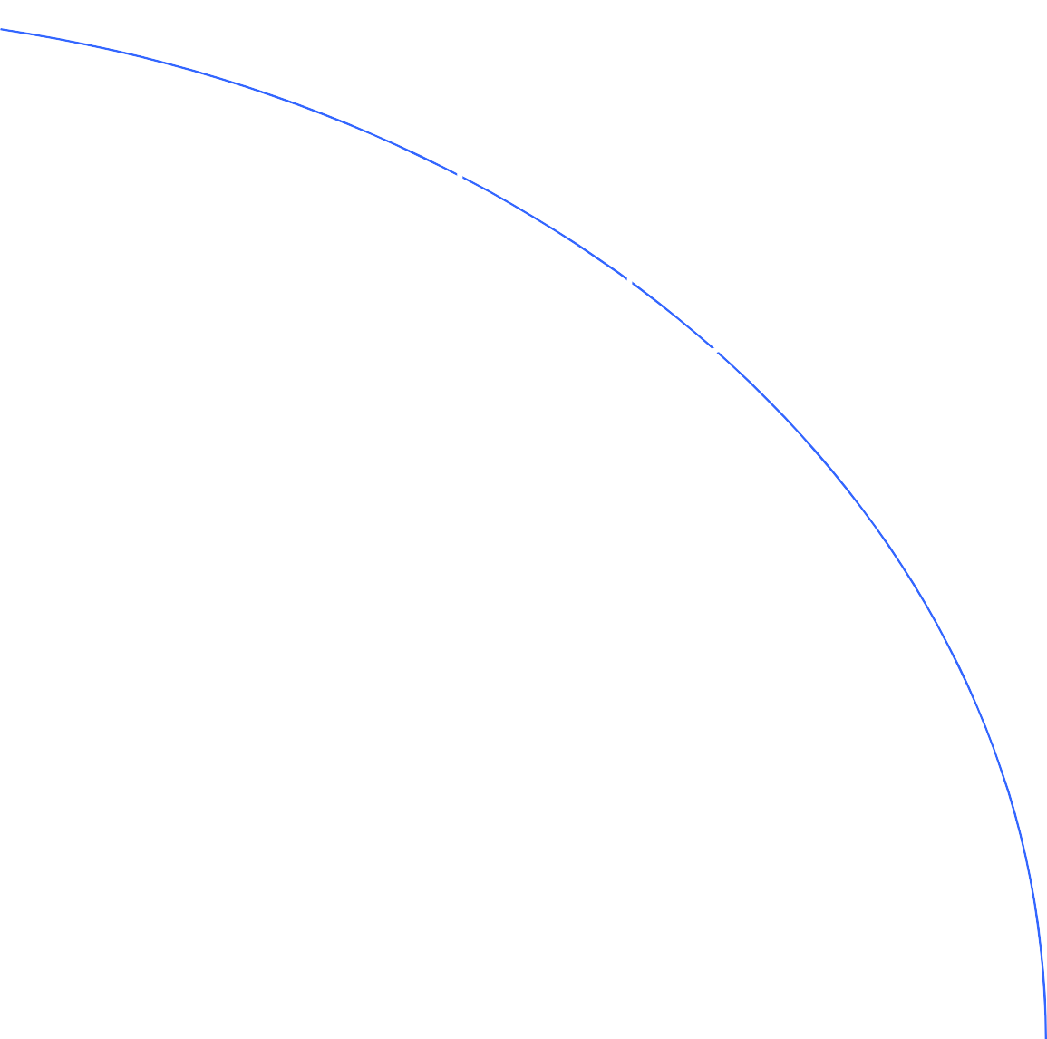
3. ОСНОВНИ ОПЕРАЦИИ С ГРАФ
Пример за обхождане на граф:
0
3
1
2
4
5
DFS (в дълбочина): 0 4 1 5 3 2
BFS (в ширина): 0 4 2 3 1 5

Slide 21

3. ОСНОВНИ ОПЕРАЦИИ С ГРАФ
Втори пример за обхождане на граф:
0
1
3
2
4

Slide 22
3. ОСНОВНИ ОПЕРАЦИИ С ГРАФ
3.8.1. Рекурсивен алгоритъм за DFS
const n=20;
int m[n]; int prof (i)
{ m[i]=1;
cout<<i<<" ";
//масив за маркиране на обходените върхове
//рекурсивната част
//възелът се маркира като посетен
//извеждане на номера на обходения връх
for (int j=0; j<k; j++) //k - е броят на съседите на върха i
{ v=j-ия наследник на i; if (m[v]==0) prof(v);
}
}
void dfs()
{ for (int i=0; i<n; i++) if (m[i]==0)
prof(i);
}
В описанието на алгоритъма е използвано статичното представяне на графа G - чрез матрицата на съседство. Възлите на графа са номерирани последователно от 1 до N. Сложността на алгоритъма е О(N²).
Ако графът G е представен чрез списъците на съседство, сложността на алгоритъма е O(N*max(N,M)), където М е броя на дъгите в графа. Възможен е също така и итеративен вариант на алгоритъма, реализиран с използване на помощен стек за запомняне на обходените върхове.

Slide 23
3. ОСНОВНИ ОПЕРАЦИИ С ГРАФ
3.8.2. Реализация на DFS за комбинирано представяне на граф
void dfs(int k)
//k - ключовата стойност
//на посетения възел
{
cout<<k;
int j=convert[k];
//convert[k] - е функция, която
//връща индекса на елемента на
//масива от списъците на
//съседство, чиято стойност е k
//възелът се маркира като посетен
m[j]=1;
for (link*t=gr[j]->next; t->next!=NULL; t=t->next) if (!m[convert(t->key)])
dfs(t->key);
}

Slide 24
3. ОСНОВНИ ОПЕРАЦИИ С ГРАФ
3.8.3. Описание на итеративен алгоритъм за BFS за статично представяне на граф
void bfs(int v) //v - начален възел
{ инициализация на помощен масив m, използван за регистрация на обходените възли; инициализация на помощна опашка;
m[v]=1;
cout<<v; push(v);
//маркиране на v като посетен
//поместване на v опашката
while (опашката не е празна)
{pop(x); //извличане на поредния елемент от опашката for (всеки връх y, съседен на х)
{
if(m[y]==0)
{cout<<y; m[y]=1; push(y);}
}
}
}

Slide 25
3. ОСНОВНИ ОПЕРАЦИИ С ГРАФ
3.8.4. Реализация на ВFS за комбинирано представяне на граф
void bfs (int k)
{ int m[n];
//k - ключовата стойност на началния възел
//масив за регистриране на обходените върхове
init_queue(); //инициализация на помощната опашка push_queue(k); //поместване в опашка на първия елемент while (empty_queue()) //докато опашката не е празна
{ k=pop_queue(); //извличане на поредния елемент от опашката
int j=convert(k);
//функция, която връща индекса
//на елемента на масива от списъците на
// съседство, чиято стойност е k.
if (m[j]==0) //Възелът не е посетен
{m[j]=1;cout<<k<<" "; //регистриране и визуализация на възела} for (link *t=gr[j]->next; t->next!=NULL; t=t->next)
if(m[convert(t->key)]==0) push_queue(t->key);
//възелът не е посетен
//включване на възела в опашката
}
}
Сложността на алгоритъма е същата, както и на DFS.
Описаните алгоритми позволяват да се извърши обхождане на свързан граф G. Ако G е несвързан, обхождането се извършва на части, по-отделно за всяка от свързаните компоненти.

Slide 26
4. ТЪРСЕНЕ НА ПЪТ В ГРАФ
Една от най-често решавани задачи при работа с тази структура е търсене на най-кратки пътища.
Алгоритъм на DIJKSTRA
Алгоритъмът на DIJKSTRA при зададен начален връх решава задачата за намиране на най-късия път до произволен връх в графа.
Имаме тегловен ориентиран граф G={V,E}, където всяка дъга Е има неотрицателно тегло. Върховете са последователно номерирани - V={1,2, …, N}. Един от върховете, например първия, е избран за начален. Целта е да се намери най-късия път от началния връх до всеки друг връх от V.
Алгоритъм на DIJKSTRA работи чрез поддържане на комплект от върховете (множество S), най-късите разстояния, до които от началния връх са известни. Първоначално множеството S съдържа само началния връх. На всяка стъпка към S се добавя нов връх W, пътя до който от началния връх е с най-ниска цена. Този път минава само чрез върховете от S и се нарича “специален”. Масивът D се използва за запомняне на специалните пътища. Когато S включи всички върхове от G, D ще съдържа най-късите пътища от началния връх до всеки друг връх на G.

Slide 27

4. ТЪРСЕНЕ НА ПЪТ В ГРАФ
Пример:
Стъпка | S | w | D[1] | D[2] | D[3] | D[4]
0 (init) | 0 | - | 10 (0,1) | - | 30 (0,3) | 100 (0,4)
1 | 0, 1 | 1 | 10 (0,1) | 60 (0,1,2) | 30 (0,3) | 100 (0,4)
2 | 0, 1, 3 | 3 | 10 (0,1) | 50 (0,3,2) | 30 (0,3) | 90 (0,3,4)
3 | 0, 1, 2, 3 | 2 | 10 (0,1) | 50 (0,3,2) | 30 (0,3) | 60 (0,3,2,4)
4 | 0,1,2,3,4 | 4 | 10 (0,1) | 50 (0,3,2) | 30 (0,3) | 60 (0,3,2,4)
Р - помощен масив, съдържащ върховете, предхождащи текущите в специалния път: Път от 0 към 4:
0
10
1
30
4 ->2 ->3 ->0
100
P[0]=*
P[1]=*
50
3
20
P[2]=3
60
P[3]=0
2
P[4]=2
10
4

Slide 28
4. ТЪРСЕНЕ НА ПЪТ В ГРАФ
Описание на алгоритъма на DIJKSTRA dijkstra()
{ int s[n]={0};//множеството S е реализирано като масив
//n - брой възли в графа
int d[n];
// масив, в който се съхраняват
// най-кратките пътища от началния
//(0-вия) възел до всички останали
// р е помощен масив, съдържащ върховете,
// предхождащи текущите в специалния път
int p[n]
int w, i;
s[0]=1;
for (i=1; i<n; i++)
{ d[i]=c[0,i]; p[i]=0; } //c е ценовата матрица с разстоянията for (i=1; i<n; i++)
{ избиране на връх w, за който d[w] е min;
s[w]=1; //добавяне на w към множеството for (i=1; i<n; i++)
if (s[i]==0)
if (d[i]>d[w]+c[w,i])
{
p[i]=w; d[i]=d[w]+c[w,i];
}
}
}

Slide 29
4. ТЪРСЕНЕ НА ПЪТ В ГРАФ
При използване на статичното представяне на графа G сложността на алгоритъма на DIJKSTRA е О(N²).
Ако броят на дъгите в графа е малък и матрицата на съседство е разредена, по-добър резултат дава представянето на графа чрез списъците на съседство. В този случай сложността на алгоритъма на DIJKSTRA е О(M+N * Log₂(N)), където М е броя на дъгите в G.

